Slide 1
П Р О Е К Т
«Огород на окне»

Slide 2
ПЕДАГОГИ РЕАЛИЗУЮЩИЕ ПРОЕКТ:
ВОСПИТАТЕЛЬ:
Полякова Марина Викторовна
МУЗЫКАЛЬНЫЙ РУКОВОДИТЕЛЬ:
Луговова Наталья Сергеевна
ПОМОЩНИК ВОСПИТАТЕЛЯ:
Кусина Мария Михайловна

Slide 3
Вид проекта:
познавательно - исследовательский.
Продолжительность проекта:
февраль, март, апрель (краткосрочный)
Образовательная область:
Экология, труд.

Slide 4
ЦЕЛЬ ПРОЕКТА:
- Расширять представления детей об окружающем мире; развивать интерес к исследовательской деятельности в процессе выращивания растений.
ЗАДАЧИ:
- формировать интерес к познавательно-исследовательской деятельности;
- расширять знания детей об особенностях строения и условиях роста растений;
- привлекать детей к активной самостоятельной деятельности по выращиванию растений;
- развивать творческие способности детей, любознательность, поисковую деятельность;
- воспитывать бережное и заботливое отношение к растениям;
- активизировать речь и обогащать словарь детей;
- развивать эмоциональную отзывчивость;
- формировать партнерские взаимоотношения между педагогами, детьми и родителями.

Slide 5
ПРЕДПОЛАГАЕМЫЙ РЕЗУЛЬТАТ:
- Вырастить вместе с детьми лук, укроп, петрушку
для употребления в «Витаминных салатах».
- Вырастить рассаду цветов для высадки на клумбы.
- Вырастить рассаду помидор для высадки на
огород.
- У детей сформированы навыки по уходу за
растениями.
- Успешно овладеют необходимыми трудовыми
умениями.

Slide 6
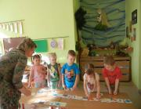
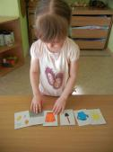
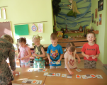
Работаем с моделями

Slide 7
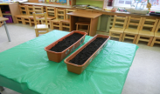
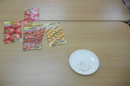
Приготовили оборудование для посадки

Slide 8
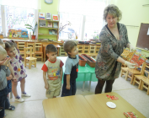
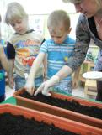
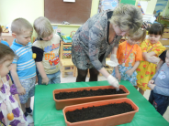
Семенами грядки мы дружно засевали.

Slide 9
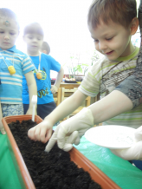
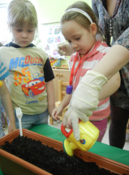
Мы из леечки польем нежные росточки.

Slide 10
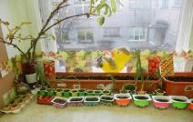
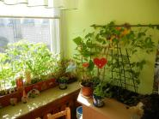
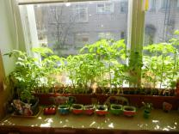

Slide 11
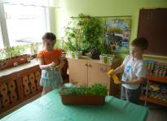
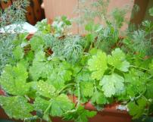
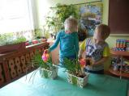
Приходите в огород посмотреть , как все растет!

Slide 12
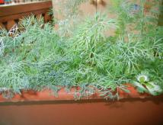
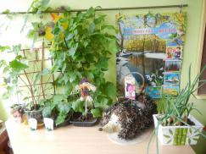
Все растет, все цветет, никому не тесно.

Slide 13
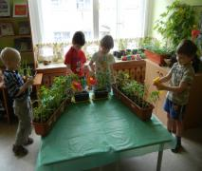
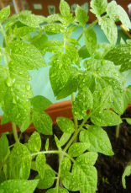
Сочный лакомый синьор. Угадали? - помидор

Slide 14
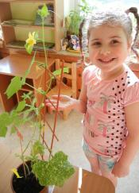
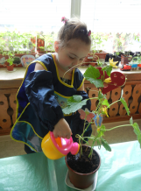
«Скоро вырастут огурчики»

Slide 15
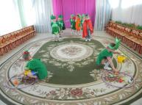
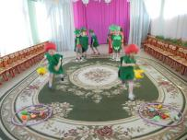
ЭСТАФЕТА -
«Собираем
урожай»

Slide 16
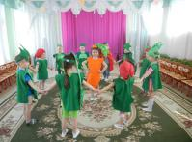
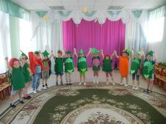
ИНСЦЕНИРОВКА-ИГРА «Огородная хороводная»

Slide 17
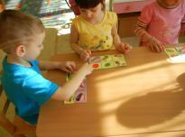
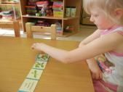
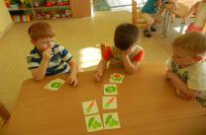
ДИДАКТИЧЕСКИЕ ИГРЫ:
Лото «Овощи»
«Парные картинки»
«Что сначала

Slide 18
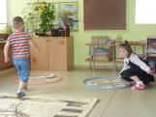
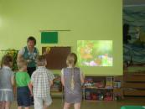
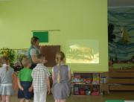
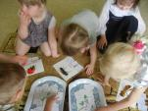
Образовательная деятельность «Насекомые наши друзья»

Slide 19
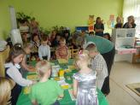
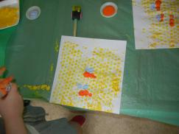
Мы рисуем пчелок, они опыляют растения.

Slide 20
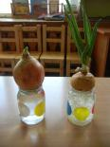
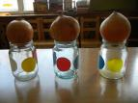
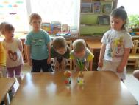
ЭКСПЕРИМЕНТИРОВАНИЕ

Slide 21
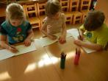
Заполняем дневничок наблюдений

Slide 22
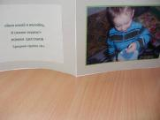
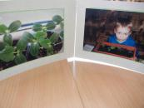
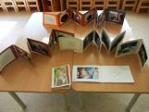
Родители с детьми дома продолжили работу над проектом, посадили огурцы и принесли альбомы с фотографиями о проделанной работе.

Slide 23
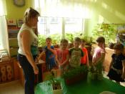
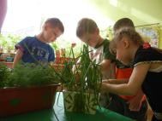
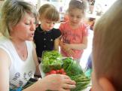
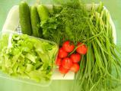
СОБИРАЕМ УРОЖАЙ

Slide 24
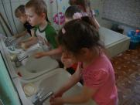
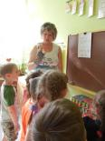
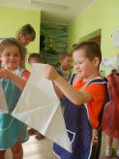
Рассмотрели схему приготовления салата, помыли руки, надели фартуки

Slide 25
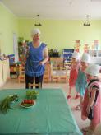
РАБОТА ЗАКИПЕЛА, ВСЕ ПРИНЯЛИСЬ ЗА ДЕЛО!

Slide 26
МАЛЕНЬКИЕ
ПОВАРЯТА

Slide 27
Какой же вкусный витаминный салат!

